Slide 1

Порядок и формы проведения государственной итоговой аттестации выпускников 9 класса в 2025 году
РОДИТЕЛЬСКОЕ СОБРАНИЕ

Slide 2

ОГЭ
по окончании
9 класса
ЕГЭ
по окончании
11 класса

Slide 3

Государственная итоговая
аттестация
(ГИА) – это основной вид
экзамена для выпускников
9-х классов в средней школе
России.
Сдача ГИА необходима для перехода в 10 класс или поступления в учреждения среднего профессионального образования (колледжи и техникумы).

Slide 4

Государственная итоговая аттестация
ГИА проводится государственными экзаменационными комиссиями (далее – ГЭК) в целях определения соответствия результатов освоения обучающимися образовательных программ основного общего образования соответствующим требованиям федерального государственного образовательного стандарта основного общего образования

Slide 5

Нормативные документы
по проведению ГИА-9
Федеральный закон «Об образовании в Российской
Федерации» от 29 декабря 2012 года №273-ФЗ
( статьи 59, 60, 98)
Приказ Министерства просвещения Российской Федерации, Федеральной службы по надзору в сфере образования и науки от 04.04.2023 № 232/551
"Об утверждении Порядка проведения государственной итоговой аттестации по образовательным программам основного общего образования"

Slide 6
Порядок проведения государственной итоговой аттестации по образовательным программам основного общего образования
Определяет
Организацию
Формы
Участников
Сроки

Slide 7
Формы ГИА
ОГЭ
ГВЭ

Slide 8
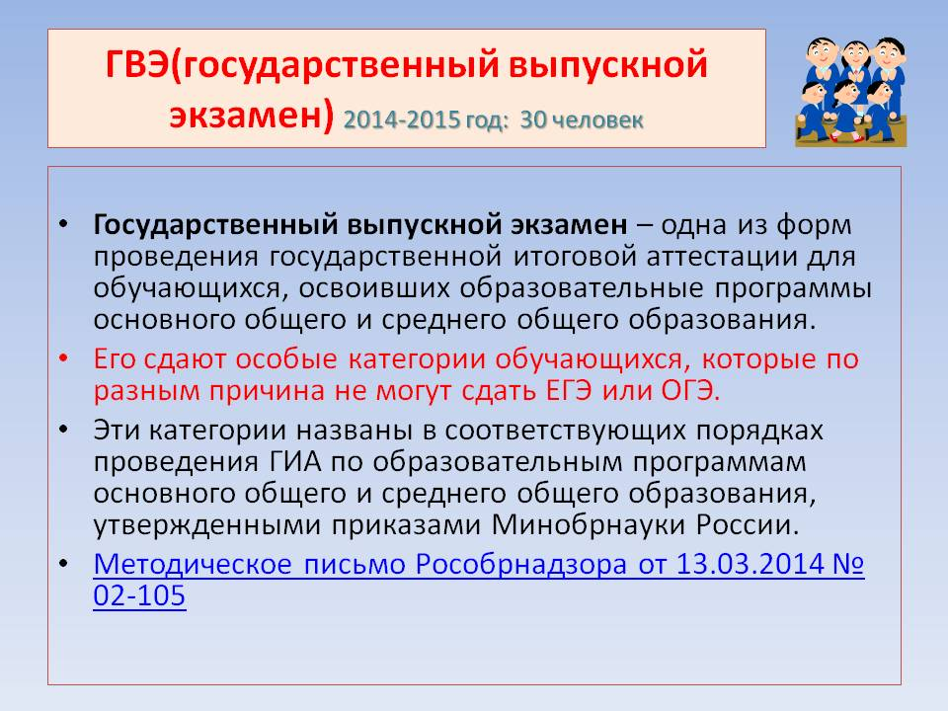


Slide 9
ГВЭ
ДЛЯ ОБУЧАЮЩИХСЯ С ОГРАНИЧЕННЫМИ ВОЗМОЖНОСТЯМИ ЗДОРОВЬЯ,
ДЛЯ ОБУЧАЮЩИХСЯ ДЕТЕЙ-ИНВАЛИДОВ,
ОСВОИВШИХ ОБРАЗОВАТЕЛЬНЫЕ ПРОГРАММЫ ОСНОВНОГО ОБЩЕГО ОБРАЗОВАНИЯ

Slide 10
Условия прохождения ГИА в форме ГВЭ
Справка МСЭ (для детей-инвалидов)
Заключение врача-психиатра (для некоторых)
Заключение ЦПМПК (Центральной психолого-медико-педагогической комиссии) с рекомендациями формы сдачи ГИА и определением особых условий прохождения ГИА)

Slide 11
Особые условия прохождения ГИА
Увеличение продолжительности экзаменов – на 90 минут, итогового собеседования – на 30 минут
Организация перерыва во время экзамена
Организация питания – при продолжительности экзамена более 4-х часов
Контрольно-измерительные материалы (КИМ) с пометкой К (коррекция) – сниженный уровень сложности и уменьшенное количество заданий (математика - № 300, русский язык - №№ 400 или 500)
Снижение минимального количества баллов для прохождения ГИА
Отдельная аудитория (по рекомендации)
Предоставление услуг ассистента (по рекомендации)
Организация проведения экзамена на дому или в медицинской организации (по рекомендации)

Slide 12
Условия допуска к ГИА
Нет академической задолженности
Имеются отметки за 9 класс по всем предметам не ниже удовлетворительных
Пройдено ИТОГОВОЕ СОБЕСЕДОВАНИЕ ПО РУССКОМУ ЯЗЫКУ
ЗАЧЕТ

Slide 13
Участники ГИА- 24 ГКОУ «Тверская школа № 4»
10 выпускников – при условии, что они будут допущены к прохождению ГИА Педагогическим Советом в мае 2025 и успешно пройдут ИТОГОВОЕ СОБЕСЕДОВАНИЕ
Из них 3 выпускников – дети-инвалиды

Slide 14

Государственная итоговая аттестация по программам основного общего образования в 2025 году включает в себя:
Обязательные экзамены
Русский язык
Математика
Условие допуска к ГИА
СОБЕСЕДОВАНИЕ ПО РУССКОМУ ЯЗЫКУ

Slide 15
ППЭ – бульвар Шмидта, 13/16 ПУНКТ ПРОВЕДЕНИЯ ЭКЗАМЕНА
Руководитель ППЭ – заместитель директора
Булатова Лариса Владимировна
Организаторы в аудитории (2 организатора в каждой)
Организаторы вне аудитории
Медицинский работник

Slide 16
ППЭ – 1 для детей-инвалидов, которым рекомендовано прохождение ГИА
на дому

Slide 17

Аттестат об основном общем образовании
В 2024-2025учебном году основанием для получения аттестата об основном общем образовании обучающимися с ОВЗ является успешное прохождение ГИА-9 по двум учебным предметам

Slide 18
Сроки гиа

Slide 19
Расписание экзаменов
Единое для всех расписание ГИА-9 и продолжительность экзаменов по каждому образовательному предмету ежегодно устанавливает соответствующий приказ Министерства образования и науки Российской Федерации.

Slide 20


Slide 21
РАСПИСАНИЕ ЭКЗАМЕНОВ (проект)
12 ФЕВРАЛЯ (среда)
13 МАРТА - резерв
9 ИЮНЯ (понедельник)
26 ИЮНЯ- резерв 5 СЕНТЯБРЯ – доп.
3 ИЮНЯ (вторник)
30 ИЮНЯ - резерв
2 СЕНТЯБРЯ –доп.
21 АПРЕЛЯ - резерв

Slide 22
Этапы прохождения ГИА
ПОДГОТОВИТЕЛЬНЫЙ
ТРЕНИРОВОЧНЫЙ
ОСНОВНОЙ

Slide 23
Подготовительный этап
Подача заявления на участие в ГИА
Заполнение согласия на обработку персональных данных
Подача заявления на участие в ГИА осуществляется после обнародования Приказа Министерства образования РФ

Slide 24

Подача заявления
Заявление о выборе экзаменов и их количестве, подписанное родителями
(законными представителями),
подаётся лично обучающимися на основании документа, удостоверяющего их личность (паспорт),
не позднее 1 марта 2025 года

Slide 25
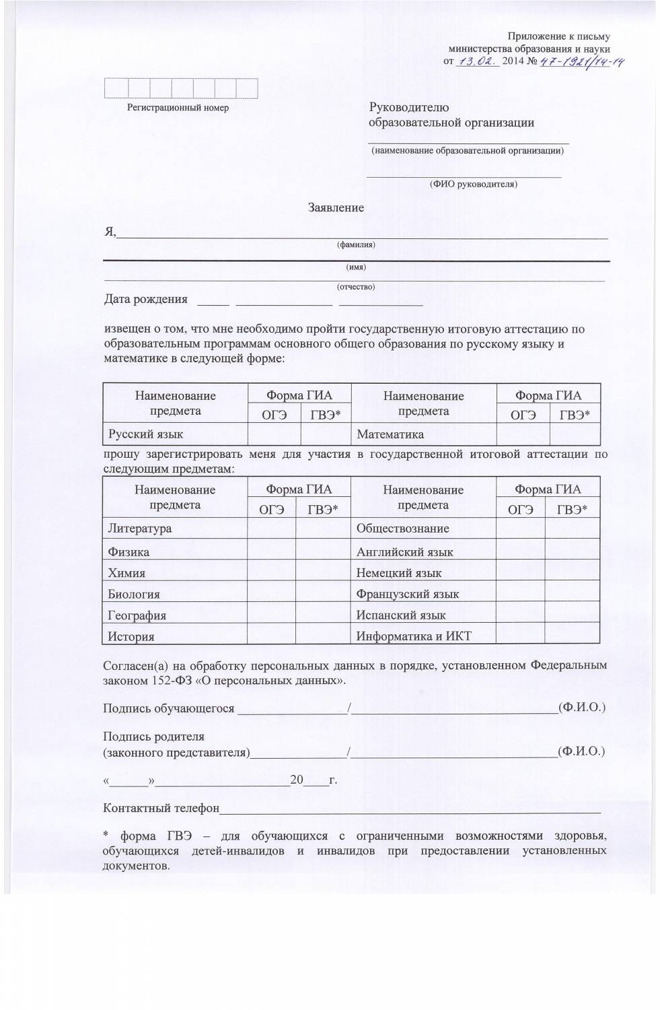

Slide 26
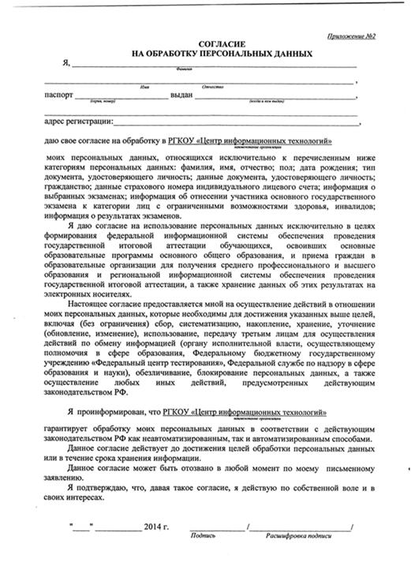

Slide 27
Тренировочный этап
Диагностическая работа в формате ГВЭ – 25 и 27 ноября
Тренировочные экзамены – 23, 24 и 25 декабря
Пробные экзамены 10 и 12 марта

Slide 28
ОСНОВНОЙ ЭТАП ГИА
ЗАЧЕТ
2 ЭКЗАМЕНА

Slide 29
Даты проведения ИС в 2022 году:
Основной период:
12 февраля (среда)
Дополнительный период:
13 марта (среда)
21 апреля (понедельник )
В ИС принимают участие все учащиеся 9-х классов.
Результатом ИС является «Зачет» - ОТ 5 БАЛЛОВ
Получившие «Незачет»;
Не явившиеся на ИС по уважительным причинам;
Не завершившие ИС по уважительным причинам.

Slide 30
ИТОГОВОЕ СОБЕСЕДОВАНИЕ
Начало итогового собеседования в 9.00;
На выполнение работы учащемуся отводится в среднем 15 минут;
Для участников с ОВЗ и детей-инвалидов продолжительность ИС увеличивается на 30 минут (45 минут);
ИС проводиться В ОТДЕЛЬНЫЙ ДЕНЬ или в ходе учебного процесса ( по решению школы).
Ответы выпускников записываются и передаются в РЦОИ (Региональный центр обработки информации) на электронных носителях

Slide 31
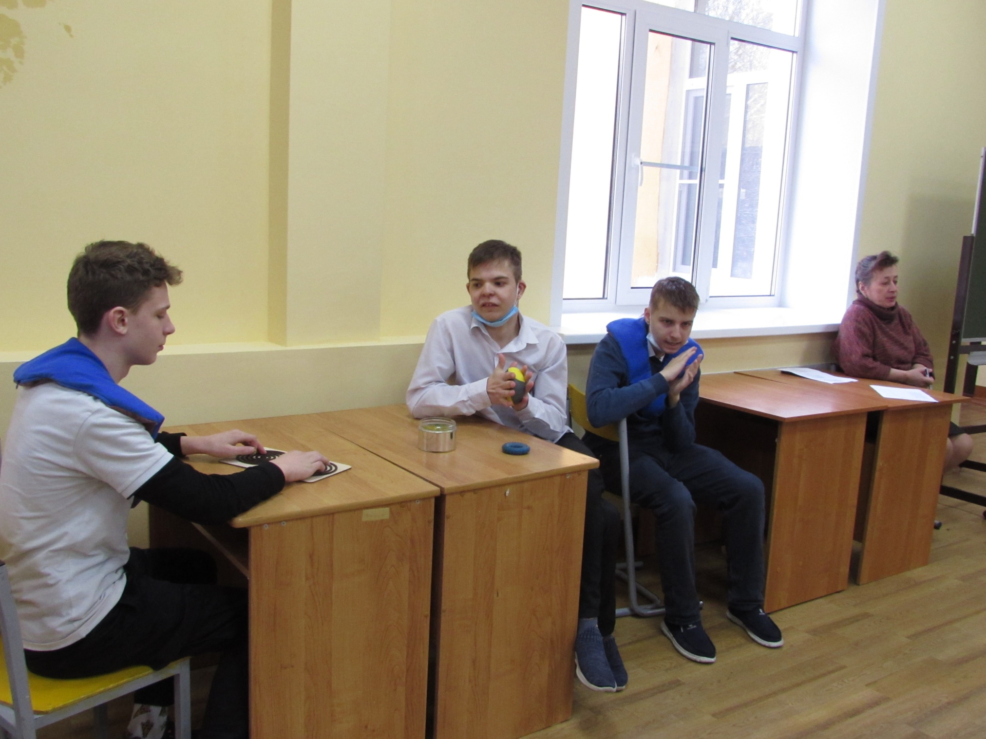

Slide 32
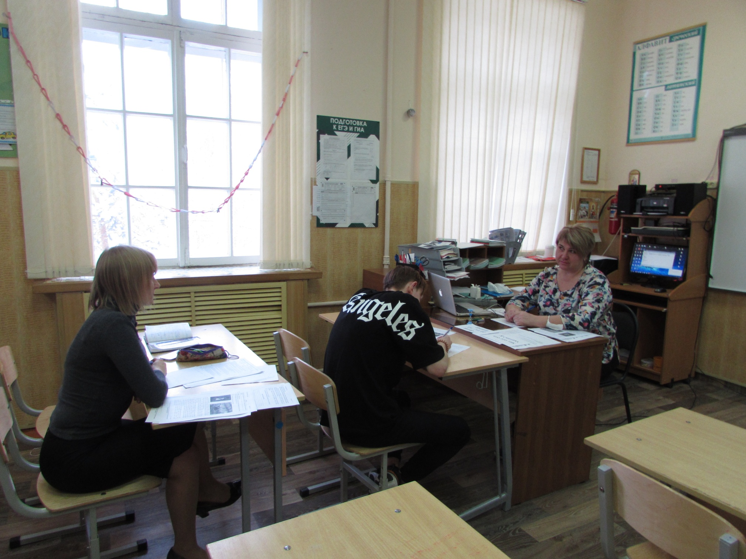

Slide 33
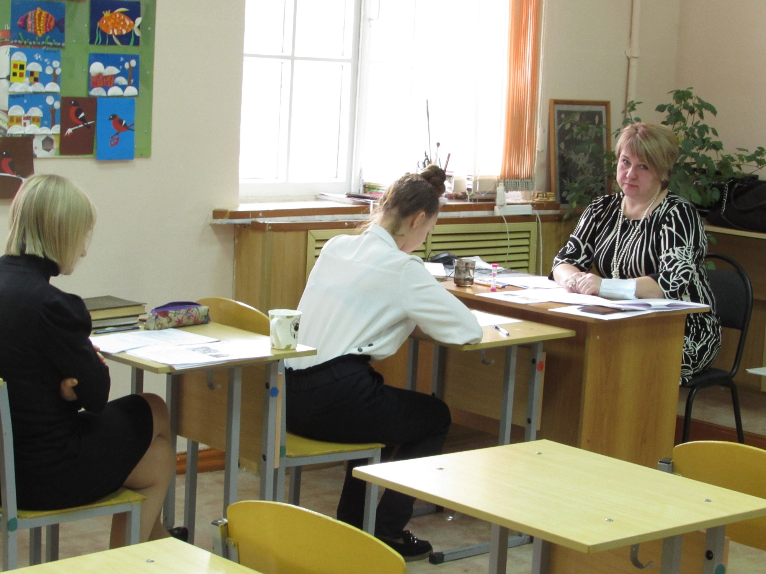

Slide 34
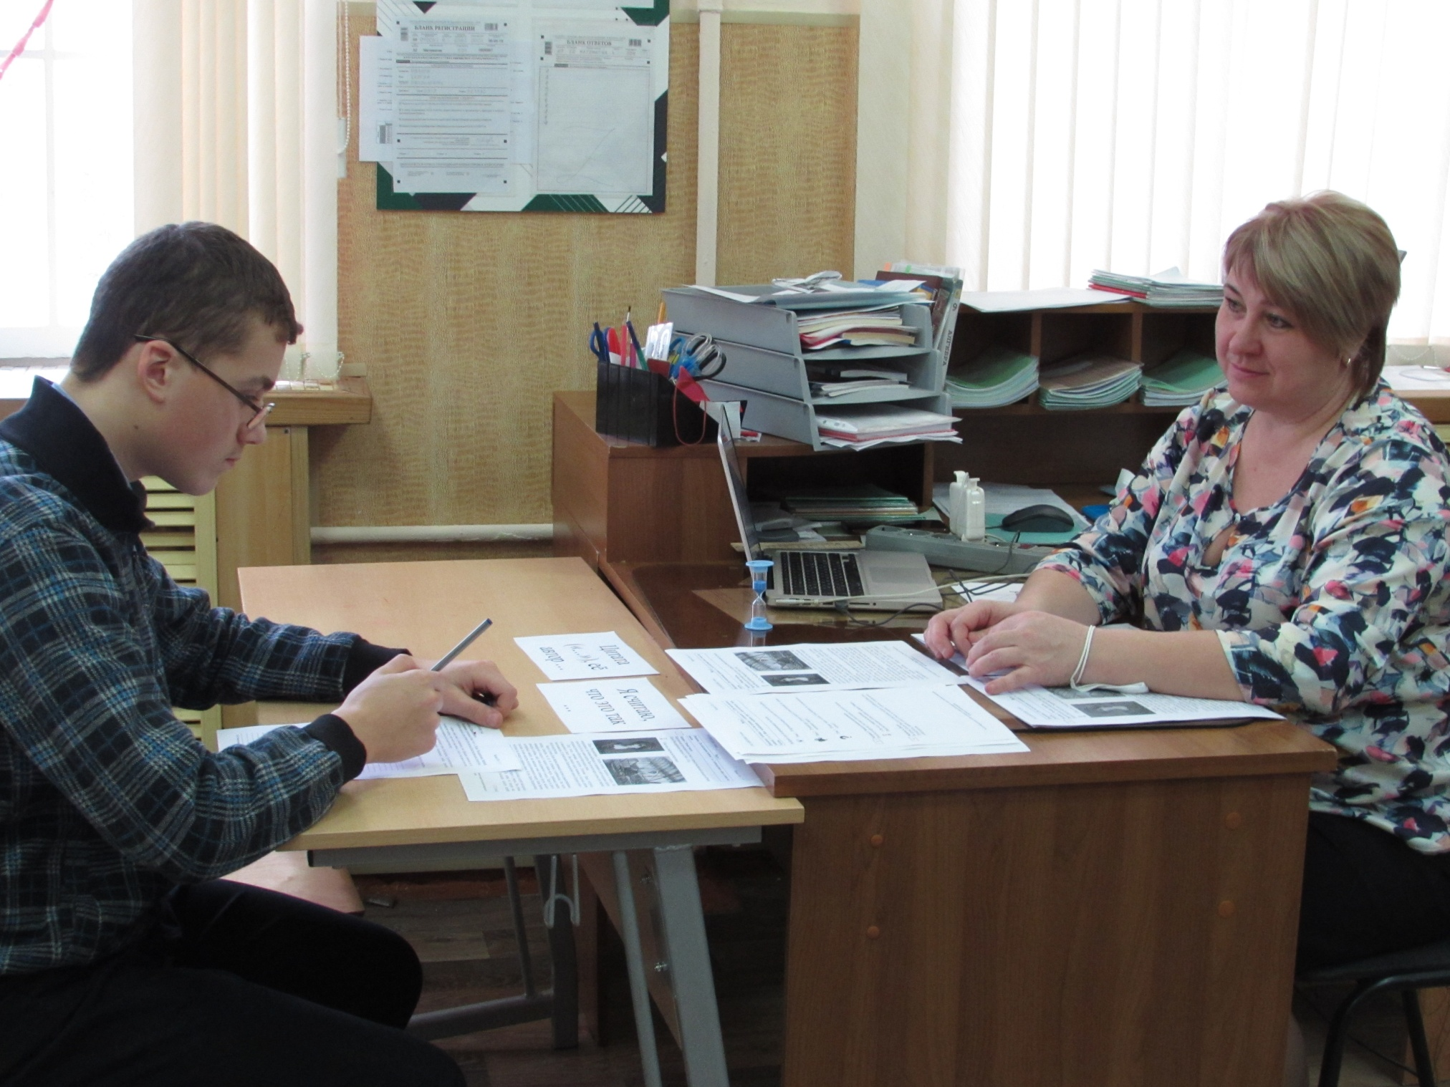

Slide 35
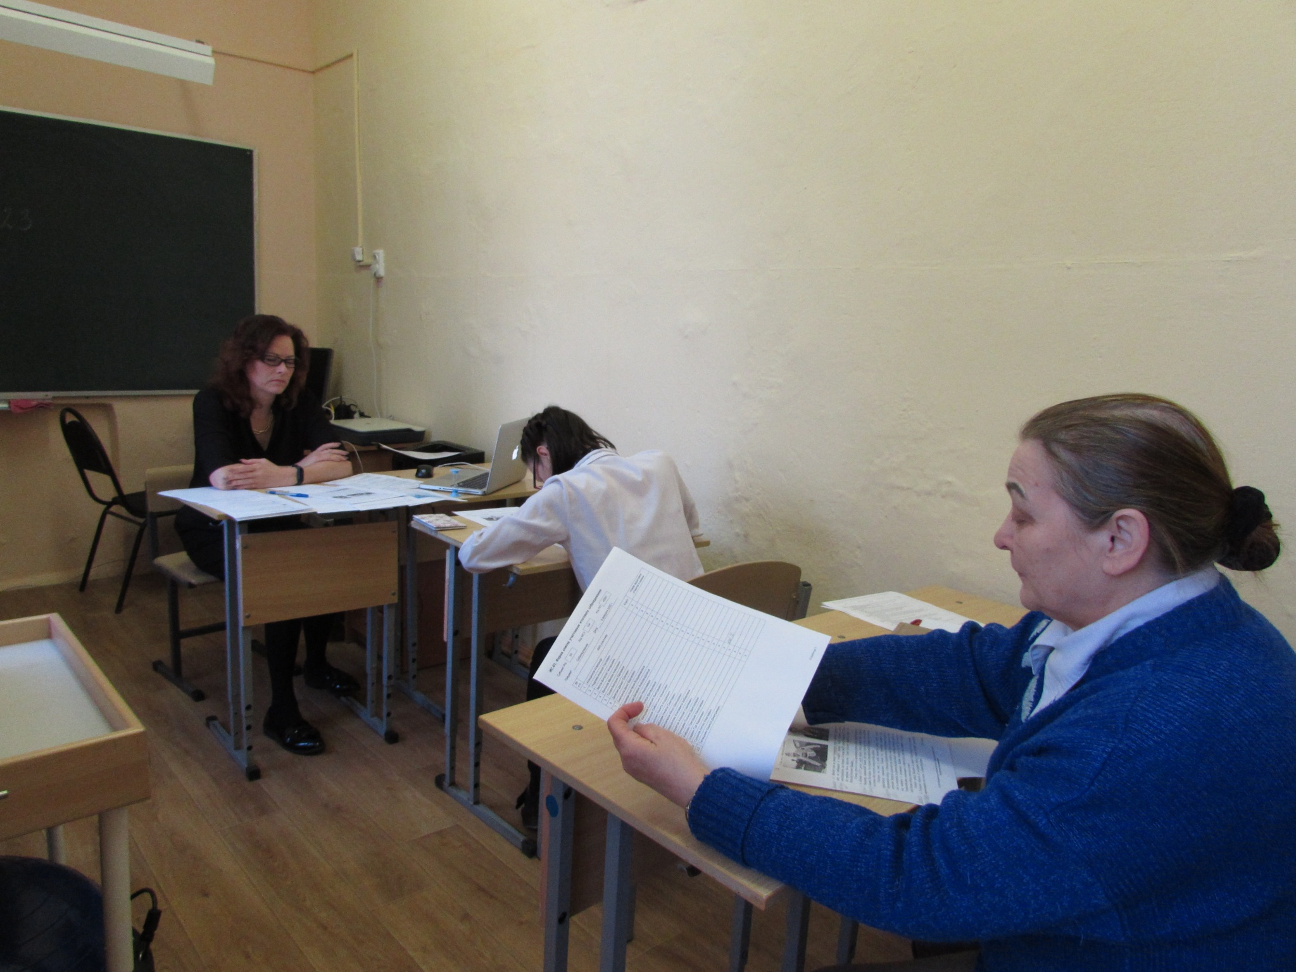

Slide 36
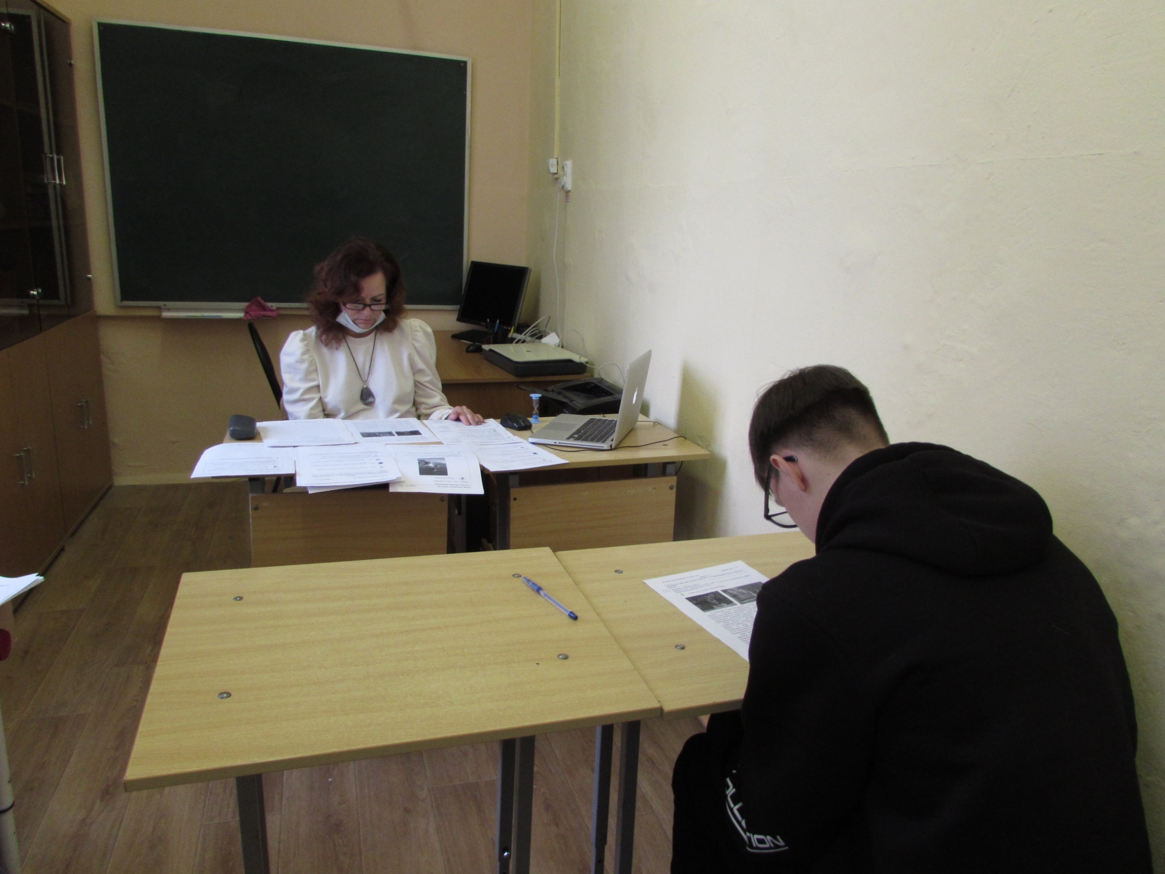

Slide 37
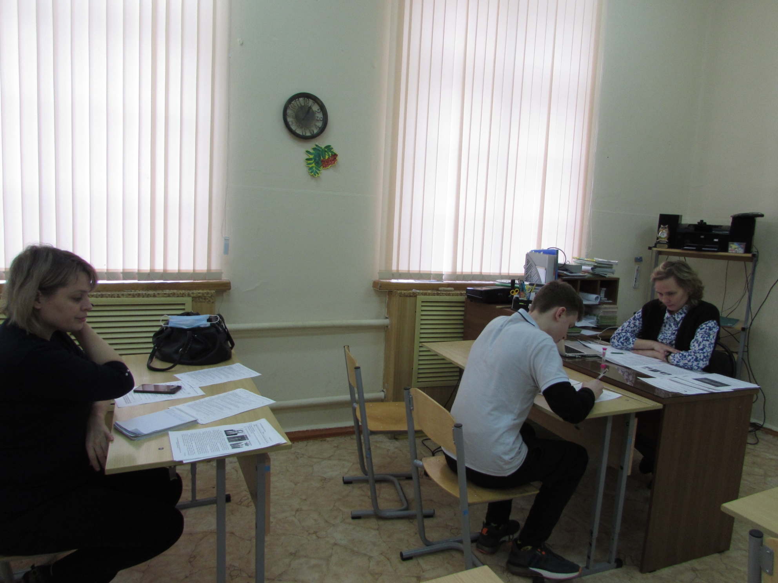

Slide 38


Продолжительность государственного выпускного экзамена (ГВЭ)
235 мин
( 3ч 55 мин)
Математика
Русский язык
+ 90 минут

Slide 39
Продолжительность проведения государственной итоговой аттестации
В продолжительность экзаменов по учебным предметам не включается время, выделенное на подготовительные мероприятия (инструктаж обучающихся, вскрытие пакетов с экзаменационными материалами, заполнение регистрационных полей экзаменационной работы, настройка технических средств).

Slide 40


ПРОЦЕДУРА ГИА
Начало – 10 часов

Slide 41
ИНДИВИДУАЛЬНЫЙ ПАКЕТ ЭКЗАМЕНАЦИОННЫХ МАТЕРИАЛОВ
ЧЕРНОВИК
БЛАНК РЕГИСТРАЦИИ
БЛАНКИ ОТВЕТОВ
КИМ – контрольно-измерительные материалы
СПРАВОЧНЫЕ МАТЕРИАЛЫ –по математике

Slide 42



На экзаменах необходимо иметь при себе:
паспорт и ручку гелиевую; (черную)
по математике – линейку ;
Все остальное использовать на экзамене запрещено.
В случае нарушения установленного порядка участник удаляется с экзамена.

Slide 43
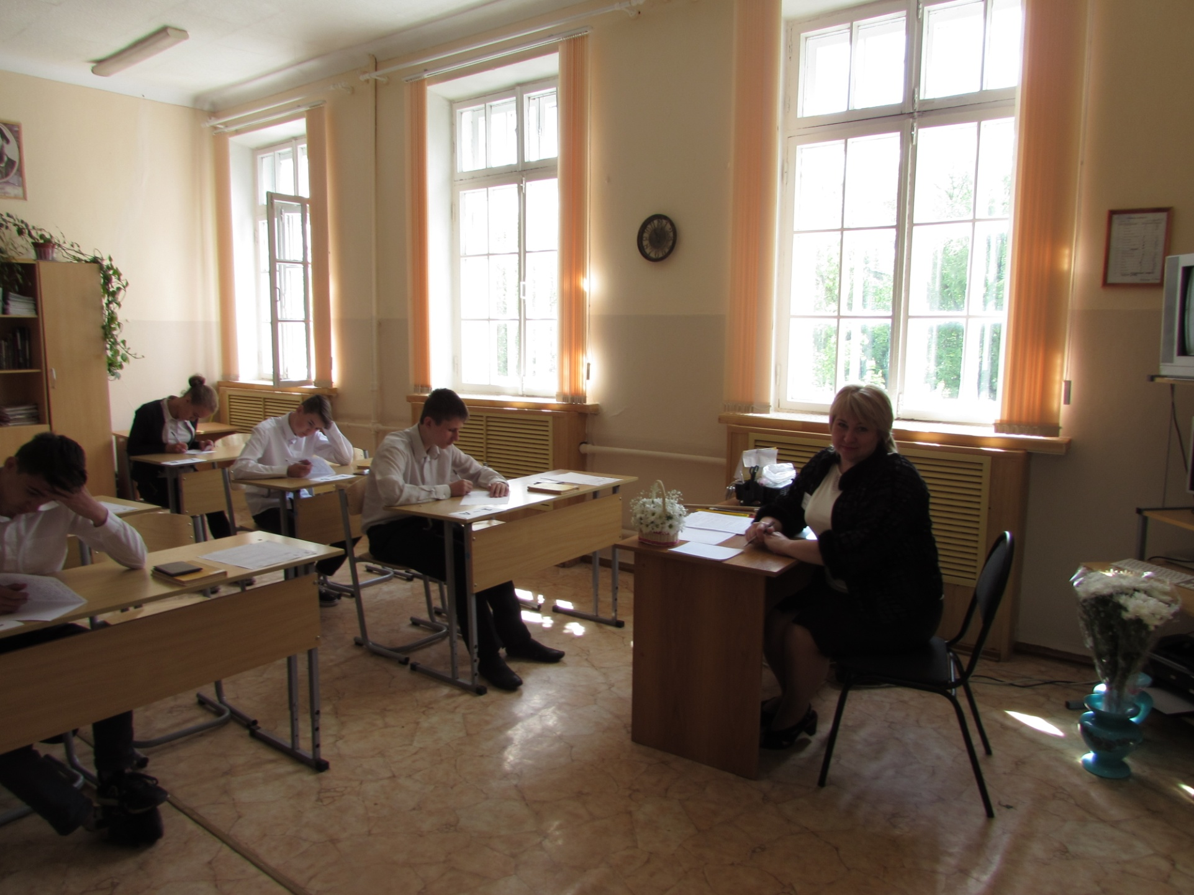

Slide 44
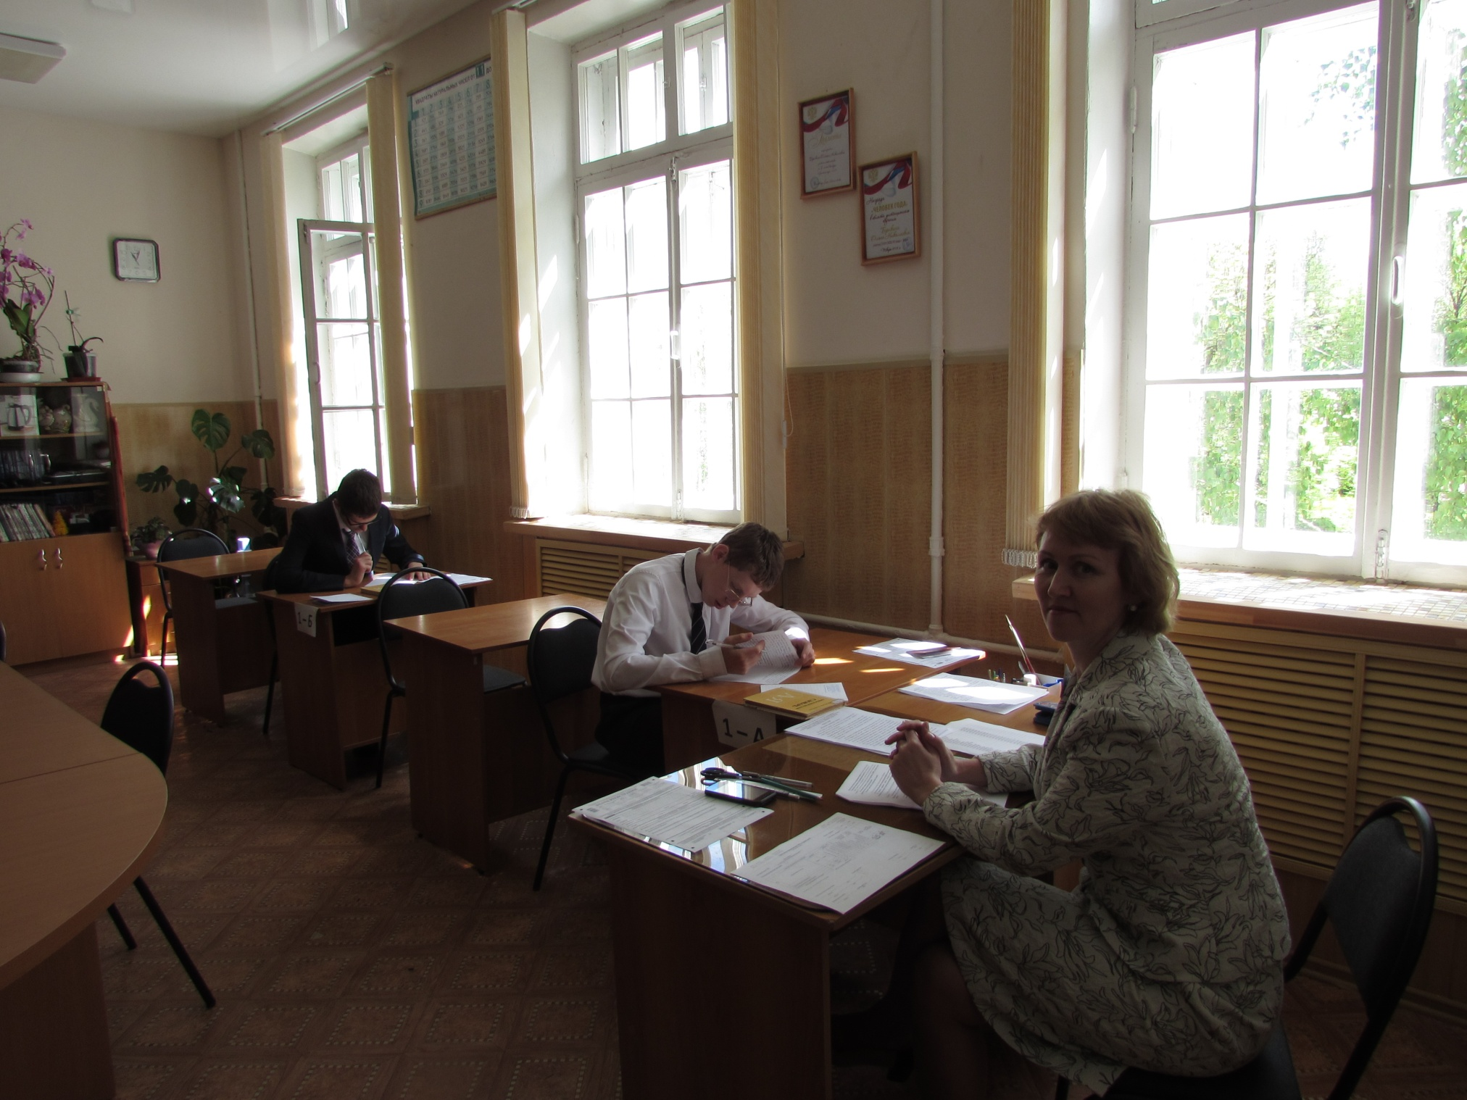

Slide 45
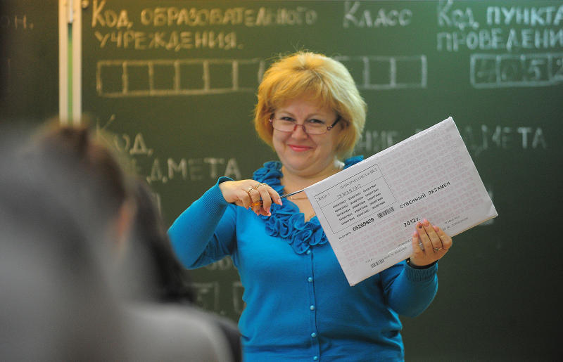
Вскрытие пакетов с КИМ

Slide 46
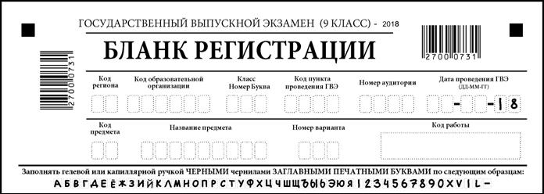
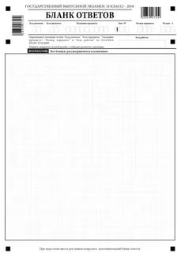

Slide 47
Повторная аттестация
Повторно к сдаче ГИА по соответствующему учебному предмету в текущем году по решению ГЭК допускаются следующие обучающиеся:
получившие на ГИА неудовлетворительный результат не более чем по двум учебным предметам (из числа обязательных и предметов по выбору);
не явившиеся на экзамены по уважительным причинам (болезнь или иные обстоятельства, подтвержденные документально);
не завершившие выполнение экзаменационной работы по уважительным причинам (болезнь или иные обстоятельства, подтвержденные документально);

Slide 48

К повторной сдаче экзаменов не допускаются:
обучающиеся, удаленные с экзамена за нарушение установленного порядка проведения ГИА;
обучающиеся, результаты которых были аннулированы ГЭК за нарушение ими установленного порядка проведения ГИА.

Slide 49
Особенности ГИА по русскому языку- выбор варианта
Изложение с творческим заданием
№ 400
Осложненное списывание
№ 500

Slide 50
Формы ГВЭ по русскому языку
Письменная
Сжатое изложение с творческим заданием –
вариант 400
Осложненное списывание – вариант 500
Устная

Slide 51
ГВЭ-9 в форме сжатого изложения с творческим заданием
Сжатое изложение с творческим заданием содержит текст, творческое задание, инструкцию для обучающегося.
Текст для сжатого изложения представляет собой фрагмент статьи, очерка, рассказа философской, социальной, нравственной проблематики.
Примерный объём исходного текста для сжатого изложения составляет 200–250 слов.
Экзаменуемые должны написать сжатое изложение, передавая главное содержание как каждой микротемы, так и всего текста в целом.

Slide 52
Объем сжатого изложения
– сжатое изложение – от 40 слов;
– творческое задание (сочинение) – от 70 слов.

Slide 53
Порядок выполнения сжатого изложения
Текст для изложения выдаётся экзаменуемым для чтения и проведения подготовительной работы на 40 минут.
Вместе с тем указанный текст читается организатором в аудитории дважды с интервалом между прочтениями текста 10 минут.
В комплект экзаменационных материалов входит также план исходного текста, которым экзаменуемые могут пользоваться на протяжении всей работы. План может быть записан на доске и/или распечатан для каждого участника экзамена. Кроме того, на доске и/или в распечатанном виде для каждого экзаменуемого предлагается написание имён собственных (фамилий, наименований географических объектов и т. п.).

Slide 54
Порядок выполнения осложненного списывания
Осложнённое списывание подразумевает переписывание участником экзамена исходного текста, в котором содержатся пропуски орфограмм, нераскрытые скобки и пропуски знаков препинания.
Примерный объём исходного текста для осложнённого списывания составляет 120–130 слов.
Примерное количество осложнений в тексте следующее: пропуск 8–12 разных буквенных орфограмм, 3–5 нераскрытых скобок, пропуск 6–8 знаков препинания на разные пунктуационные правила.

Slide 55
Форма Аспекты оценивания Баллы
Максимальный первичный балл
Сжатое изложение - 17 баллов
4 балла - Творческое задание
3 балла - Сжатое изложение
10 баллов -Грамотность и фактическая точность письменной речи
Осложнённое списывание – 17 баллов
12 баллов - Грамотность
5 баллов - Точность записи текста

Slide 56
Форма билета для устного экзамена
1. Сформулируйте основную мысль прочитанного текста.
2. Определите значение выделенных в тексте слов. Приведите свои примеры употребления этих слов (не менее двух примеров), определите их значение. Свой ответ обоснуйте.
3. Найдите в прочитанном Вами тексте два примера предложений с однородными членами, объясните особенности постановки знаков препинания.

Slide 57
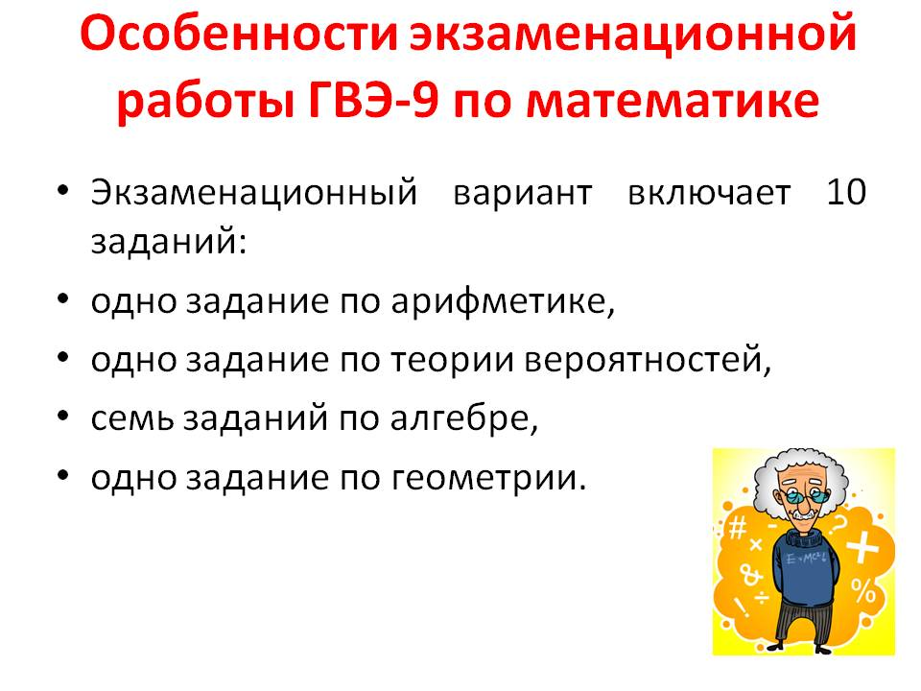

Slide 58

Математика
Максимальное количество баллов, которое может получить экзаменуемый за выполнение всей экзаменационной работы, - 10 баллов:
В бланке ответов записываются только ответы. Каждый правильный ответ оценивается в 1 балл.
3 – 5 баллов - оценка 3
6 – 8 баллов - оценка 4
9 - 10 баллов - оценка 5

Slide 59



Slide 60



Slide 61
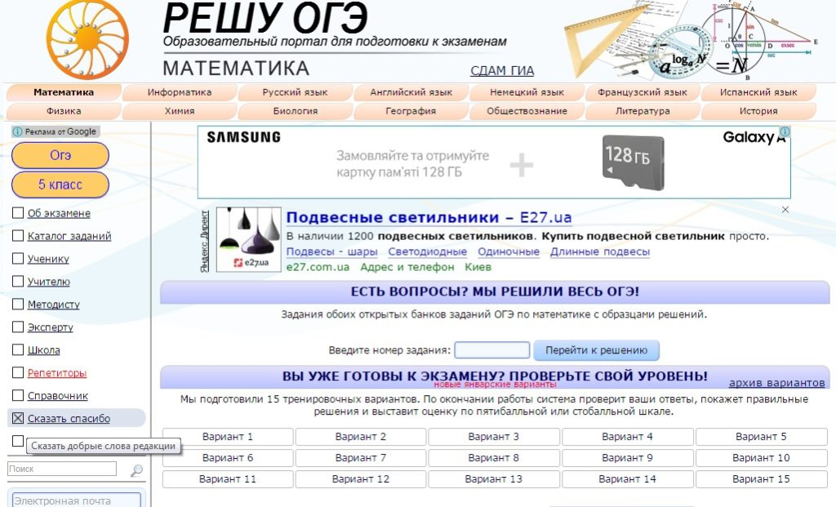

Slide 62

